Slide 1
Armored Suit one
우주 비행 슈팅 시뮬레이션
부평 더조은 게임프로그래밍 B반
2022.01.03
최봉근

Slide 2
문서 이력
버전 | 작성자 | 수정일 | 수정 내역
V0.01 | 최봉근 | 2022-01-03 | 초안 작성
V0.02 | 최봉근 | 2022-01-04 | 양식 정립 및 작성

Slide 3

목차
게임 소개
개발 목적
배경 설정
게임 화면 구성
게임 시스템

Slide 4
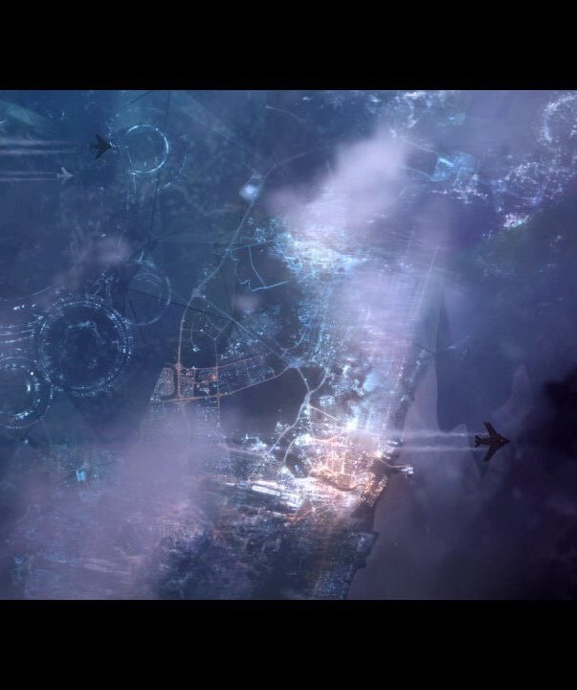
목차
시스템 흐름
레벨 디자인
개발 일정
외부 링크

Slide 5
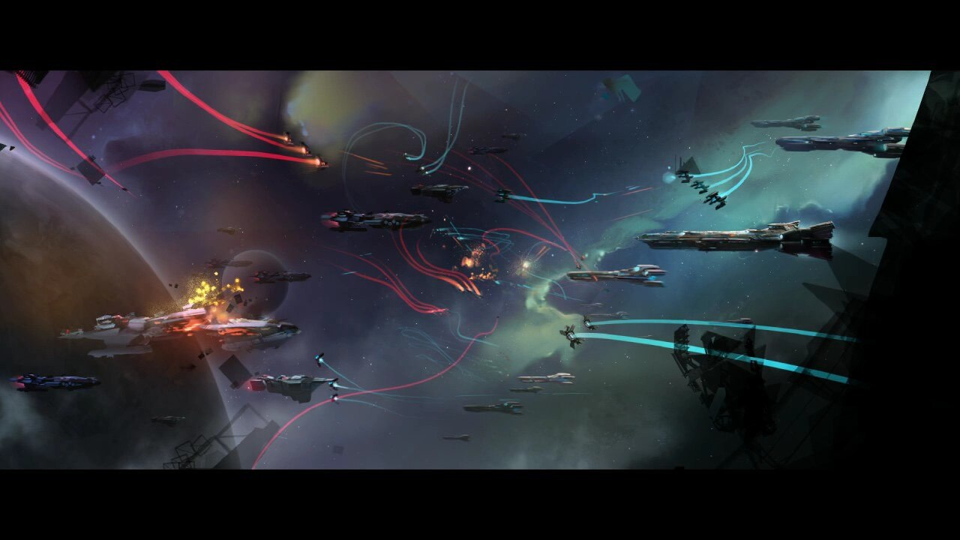
Part 1. 게임 소개

Slide 6
게임 소개
Part 1
우주 비행 슈팅 시뮬레이션
3차원을 자유롭게 움직이는 가변형 기체 Amored Suit를 조종
유저 스스로 해법을 찾아가는 게임 스타일 (가변, 세팅, 조종 실력 등)

Slide 7
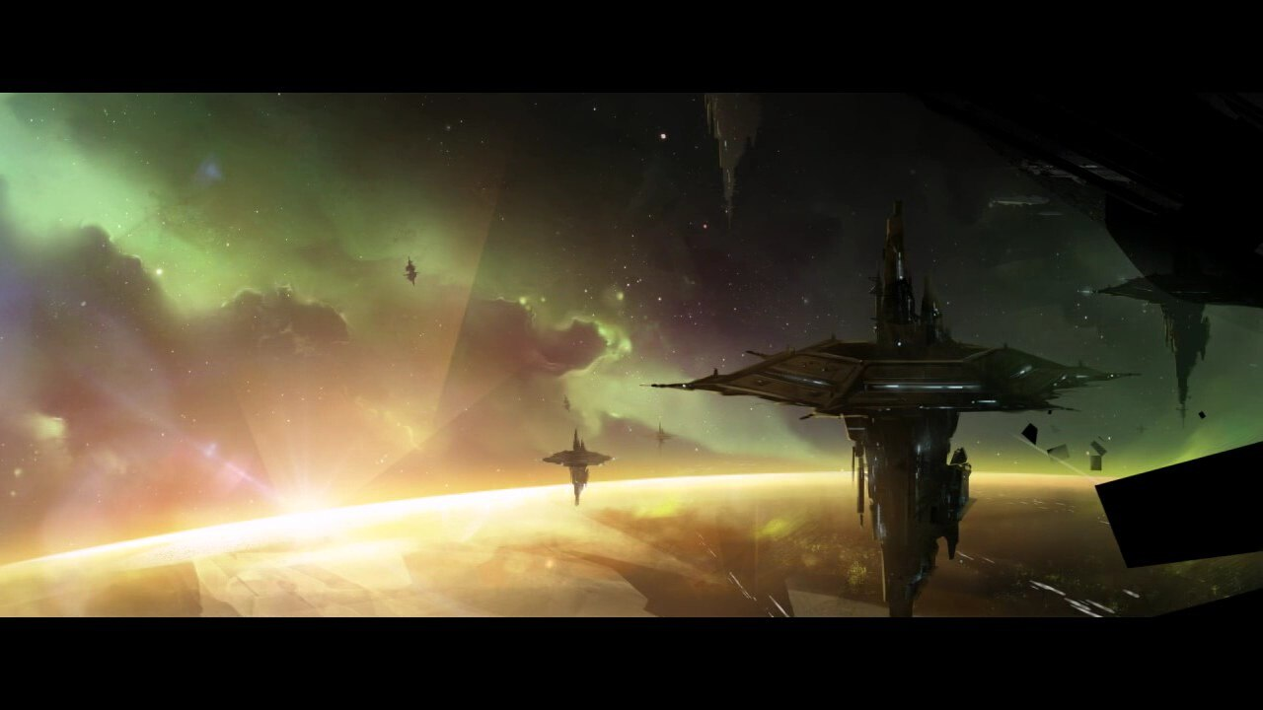
Part 2. 개발 목적

Slide 8
개발 목적
Part 2
1
개인 프로젝트 완성
2
개인 스킬 함양
3
자기 홍보 수단

Slide 9
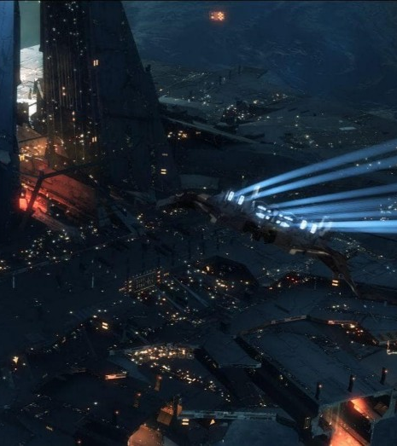
Part 3. 배경 설정

Slide 10
배경 설정
Part 3
지구력 2077년 미래 모성 vs 식민지
우주 경계 방어 사령부 APC(Atmosphere Protect Command)
식민지 해방 전선 CLF(Colonial Liberation Front)
잃어버린 유산, 잊혀진 AI 등 Lost Technology가 존재

Slide 11
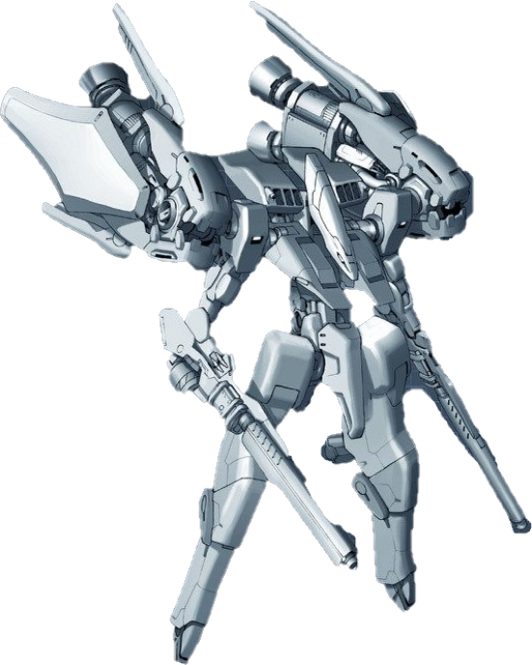
플레이어 설정
Part 3
CLF의 침공에 맞서는 APC 루키 파일럿
잊혀진 AI가 만든 Amored Suit에 탑승
불가능한 임무를 해내는 ACE 파일럿으로 성장

Slide 12
컨셉 아트
Part 3

Slide 13
Part 4. 게임 화면 구성

Slide 14
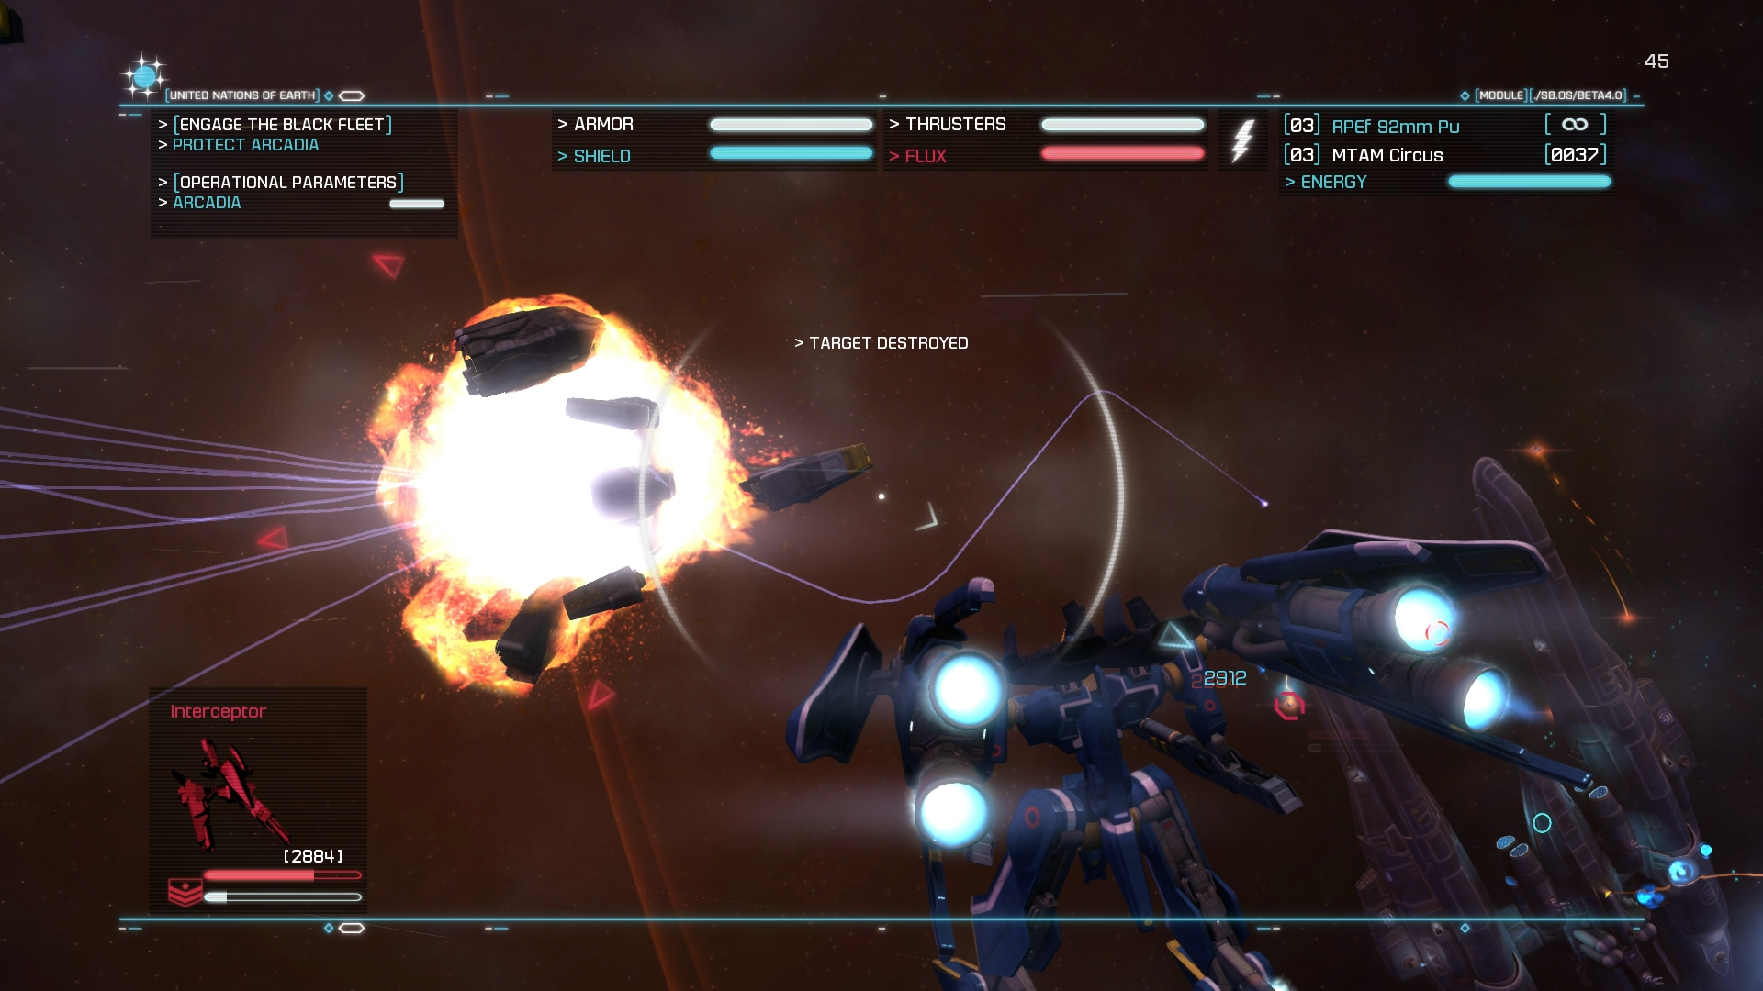
게임 화면(예시)
Part 4
Status
Object
Weapon
Enemy
Aim
Circle
Object
Guide
Player
Target
Info

Slide 15
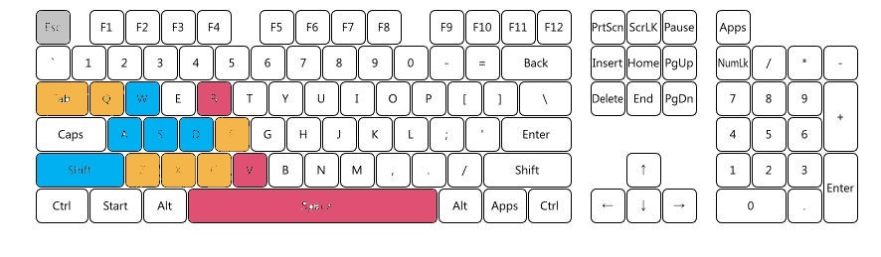

조작법
Part 4
ESC
Tab
Q
W
R
1
2
A
S
D
F
Shift
Z
X
C
V
space
W
A
S
D
기체 이동 및 회전
Z
C
무기 슬롯 변경
1
2
무기 사격
Shift
부스터
Q
F
타겟 변경
Space
가변 시스템
Tab
플레어
X
체인샷 토글
R
V
가변 시 수직 이동

Slide 16

Part 4. 게임 시스템

Slide 17
게임 시스템
Part 5
플레이어 | NPC | 무기 | 가변 | 게임 화면
이동 | 함급 | 에너지 탄환 | 이동 | 인트로
사격 | 구조물 | 미사일 | 사격 | 메인 화면
스탯 | 무장 | 실탄 | 무장 | 스테이지
회피 - 플레어 | AI | 가변 무장 | 회피 | 설정
업그레이드 | Veterancy | 특수 무기 | 게이지 | 나가기

Slide 18
게임 시스템
Part 5
게임 시스템 기획서

Slide 19

Part 6. 시스템 흐름

Slide 20
게임의 흐름
Part 6
설정
실행
메인 화면
스테 이지
플레이
나가기

Slide 21
스테이지의 흐름
Part 6
임무 확인
임무 수행
전투
임무 성공
임무 실패

Slide 22
플레이어
Part 6
임무 확인
판단
행동
클리어

Slide 23
NPC AI 설계
Part 6
목표 확인
이동
행동
클리어
피격
회피

Slide 24
Json 데이터 참조
Part 6
Json
유니티
매니저
수치 적용

Slide 25
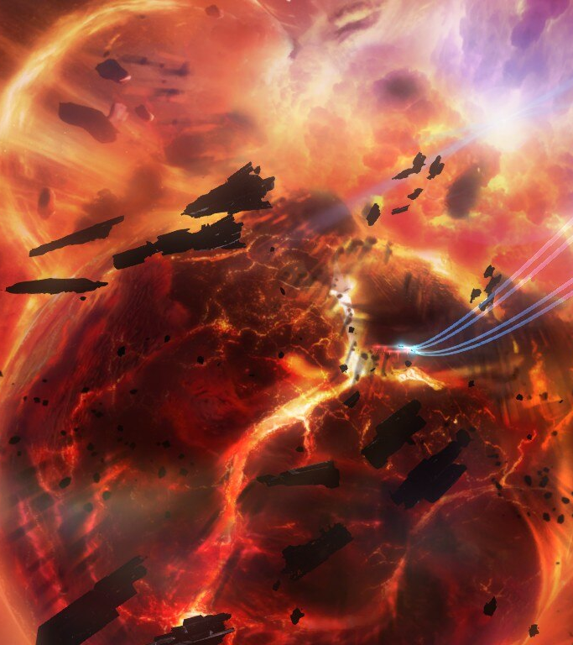
Part 7. 레벨 디자인

Slide 26
적 스탯 변화
Part 7
150%
120%
100%
100%
Normal
Hard
Mission 1
Mission 12

Slide 27
함급별 내구도 비교
Part 7
Capital
10000%
Cruiser
2000%
Fighter
100%

Slide 28
데이터 베이스
Part 7
Data Base.xlsx

Slide 29
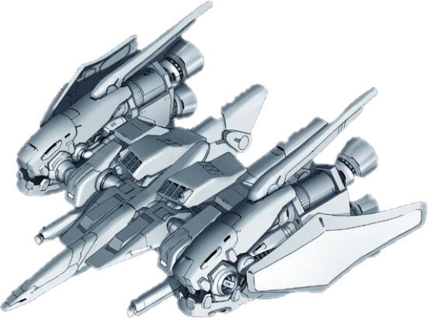
Part 8. 개발 일정

Slide 30
개발 일정
Part 8
2022년 1월
26 | 27 | 28 | 29 | 30 | 31 | 1
2 | 3 | 4 | 5 | 6 | 7 | 8
9 | 10 | 11 | 12 | 13 | 14 | 15
16 | 17 | 18 | 19 | 20 | 21 | 22
23 | 24 | 25 | 26 | 27 | 28 | 29
30 | 31 | 1 | 2 | 3 | 4 | 5
기획서 작성
알파 버전 개발
베타 버전 개발
테스트 및 버그 수정
출시

Slide 31
Part 9. 외부 링크
Part 9
프로젝트 진행 상황: Trello
프로젝트 소스 동기화: GitHub
게임 시연 영상: YouTube _ 링크 추가 예정

Slide 32
감사합니다
더조은 게임을 위해…

